Slide 1

RentATool
„FIX IT RIGHT“

Slide 2
Gliederung
Einführung
Code & GitHub
Ausblick

Slide 3


Projektteam & Kundenunternehmen

Slide 4


Code & GitHub

Slide 5
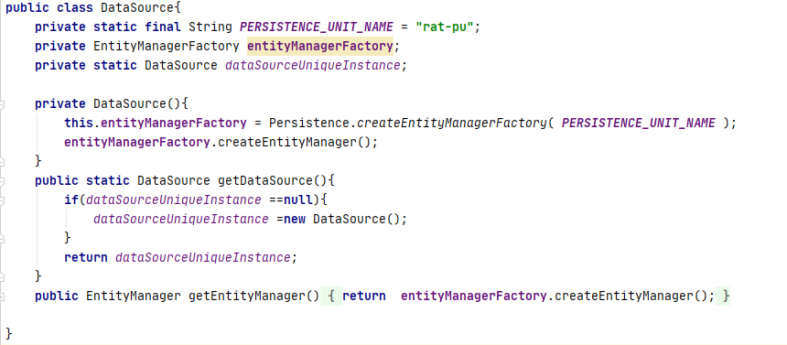

Slide 6
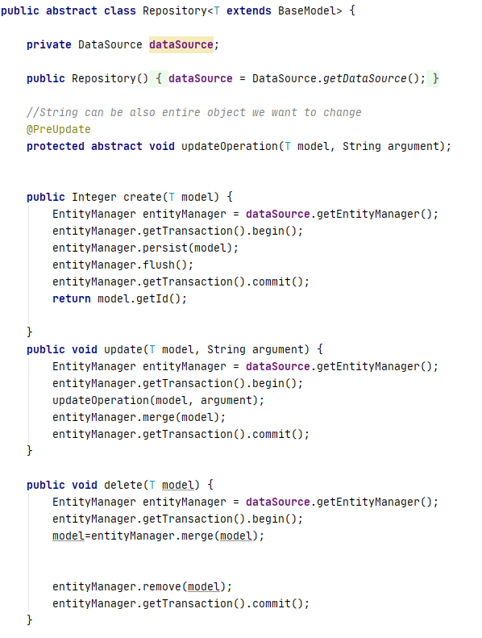
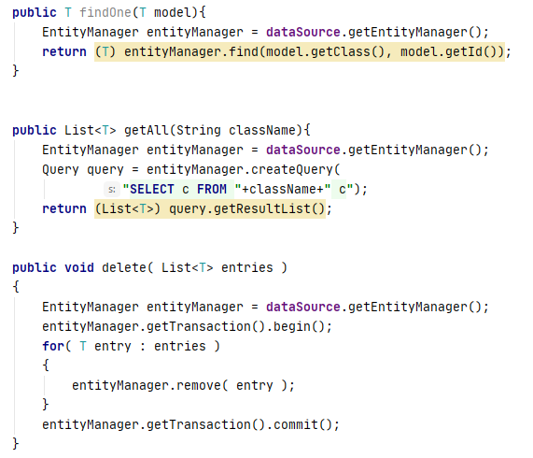

Slide 7
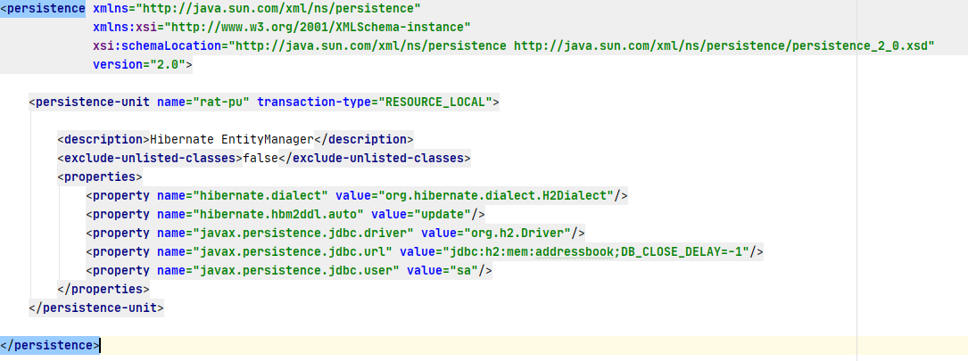

Slide 8
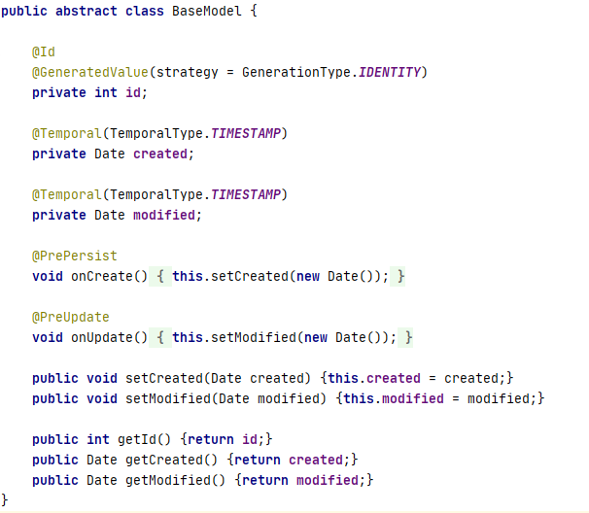
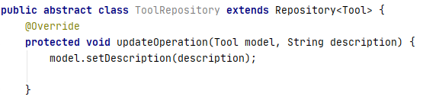

Slide 9
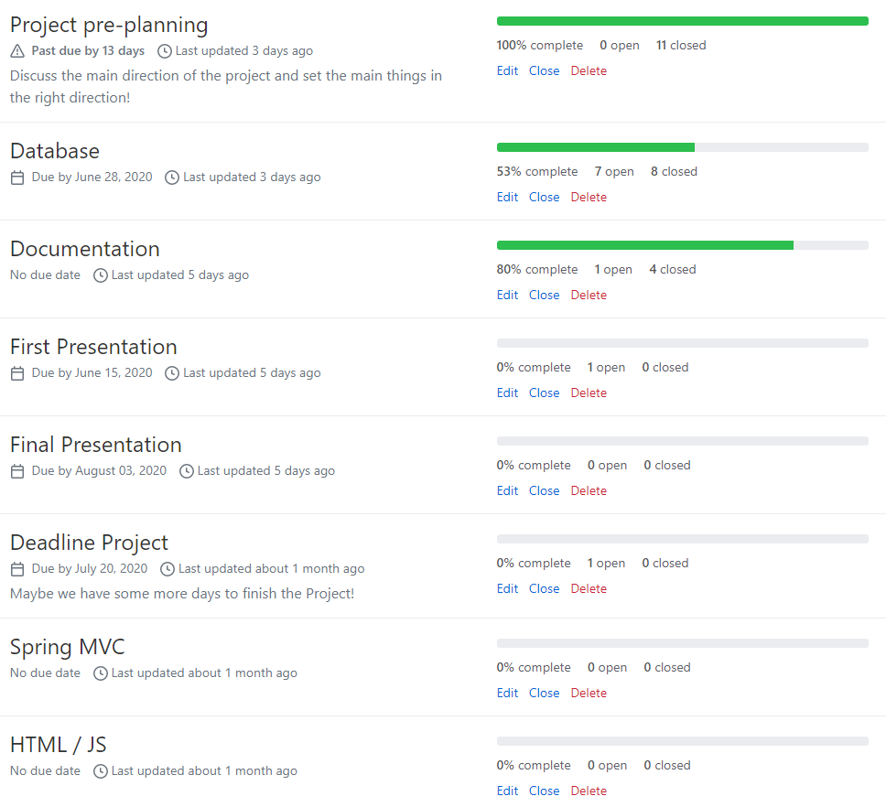

Slide 10
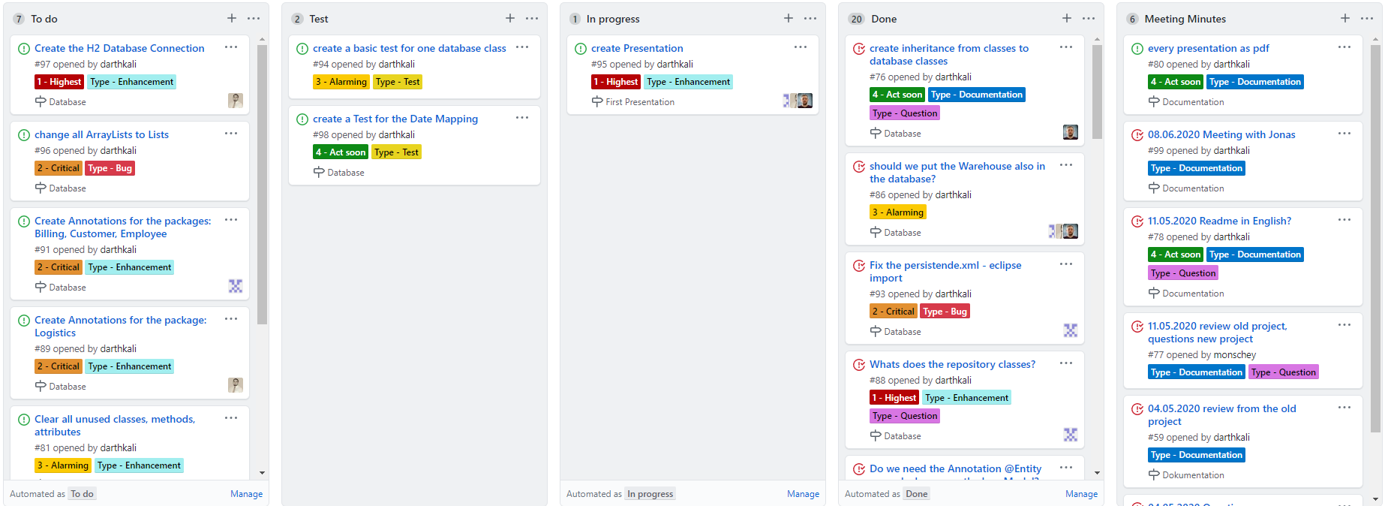

Slide 11


Ausblick

Slide 12





Geplanter Ablauf
Einführung Spring
REST Webservices
Webservice oder Website
???

Slide 13
Vielen Dank

